Slide 1
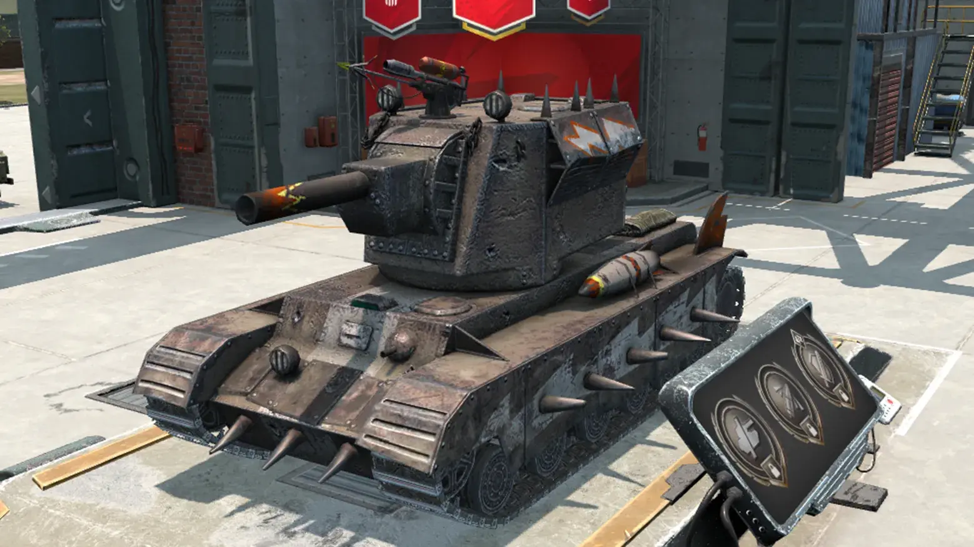
Это крушитель

Slide 2
Броня крушителя
Борта толщину в 75мм
Верхняя часть кормы танка имеет броню в 60мм,
Броня башни в
Лоб танка имеет те же 150мм брони

Slide 3
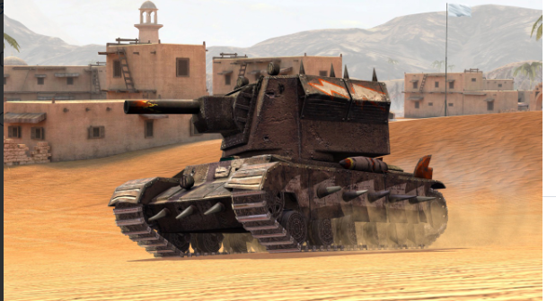
Орудие
Начнем с пробоя. 140мм на бронебойных
Подвижность
35 км/ч максимальной скорости.

Slide 4
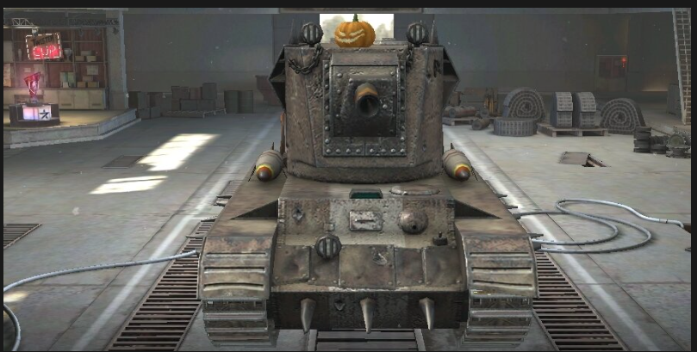
За сколько можно купить и продать крушителя
Можно продать крушителя за 2500 золота а купить 10500 золота

Slide 5
За сколько можно продать крушителя
2500 золота
10500 золота

Slide 6
Какая максимум скорость в час
100 км/ч
35 км/ч

Slide 7
Поражение

Slide 8
Победа!

